Slide 1
Evolutivni algoritmi implementacija

Slide 2
Sadržaj
Problem određivanja maksimuma funkcije jedne promenljive
Problem određivanja minimuma funkcije više promenljivih
Problem “Trgovačkog putnika”

Slide 3
Sadržaj
Problem određivanja maksimuma funkcije jedne promenljive
Problem određivanja minimuma funkcije više promenljivih
Problem “Trgovačkog putnika”

Slide 4
Maksimum funkcije
Zadatak:
pronaći x
za koji funkcija f(x)
ima najveću vrednost u intervalu [a, b]
nad intrvalom
Kako:
xmax = a;
for x=a:0.01:b
begin
if f(x)>f(xmax)
xmax = x;
end

Slide 5
Maksimum funkcije
Zadatak:
pronaći x
za koji funkcija f(x)
ima najveću vrednost u intervalu [a, b]
nad intrvalom
Kako:
Jednostavan genetski algoritam

Slide 6
Osnovna šema evolutivnih algoritama
Selekcija roditelja
Roditelji
Inicijalizacija
Rekombinacija
Populacija
INICIJALIZACIJA (kreiranje početne populacije)
BEGIN
EVALUACIJA jedinki iz populacije
REPEAT
1. SELEKCIJA roditelja
2. REKOMBINACIJA parova roditelja
3. MUTACIJA potomaka
4. EVALUACIJA potomaka
5. SELEKCIJA jedinki za novu generaciju (PREŽIVLJAVANJE)
UNTIL ( USLOV ZAVRŠETKA)
END
Mutacija
Završetak
Potomci
Preživaljavanje

Slide 7
Jednostavni genetski algoritam
Selekcija roditelja
Roditelji
Inicijalizacija
Populacija
jedinka – kodiranje
Evaluacija
Selekcija
Rekombinacija
Mutacija
Rekombinacija
Populacija
Mutacija
Završetak
Potomci
Preživaljavanje

Slide 8
Populacija - jedinka
Mera prilagođenosti
Jedinka

Slide 9
Jedinka - kodiranje
Spoljna reprezentacija
public class Jedinka
{
public double x;
public int[] chromosome;
public double ocena;
}
Mera prilagođenosti
Interna reprezentacija

Slide 10
Jedinka - kodiranje
Spoljna reprezentacija
Interna reprezentacija
 |  |  | 128 | 64 | 32 | 16 | 8 | 4 | 2 | 1
5

Slide 11
Jedinka - kodiranje
Spoljna reprezentacija
Interna reprezentacija
 |  |  | 128 | 64 | 32 | 16 | 8 | 4 | 2 | 1
5 |  |  | 0 | 0 | 0 | 0 | 0 | 1 | 0 | 1

Slide 12
Jedinka - kodiranje
Spoljna reprezentacija
Interna reprezentacija
 |  |  | 128 | 64 | 32 | 16 | 8 | 4 | 2 | 1
5 |  |  | 0 | 0 | 0 | 0 | 0 | 1 | 0 | 1
 |  |  | 0 | 0 | 0 | 0 | 0 | 1 | 1 | 1

Slide 13
Jedinka - kodiranje
Spoljna reprezentacija
Interna reprezentacija
 |  |  | 128 | 64 | 32 | 16 | 8 | 4 | 2 | 1
5 |  |  | 0 | 0 | 0 | 0 | 0 | 1 | 0 | 1
7 |  |  | 0 | 0 | 0 | 0 | 0 | 1 | 1 | 1

Slide 14
Jedinka - kodiranje
Spoljna reprezentacija
Interna reprezentacija
 |  |  | 128 | 64 | 32 | 16 | 8 | 4 | 2 | 1
5 |  |  | 0 | 0 | 0 | 0 | 0 | 1 | 0 | 1
7 |  |  | 0 | 0 | 0 | 0 | 0 | 1 | 1 | 1
68 |  |  | 0 | 1 | 0 | 0 | 0 | 1 | 0 | 0
325

Slide 15
Jedinka - kodiranje
Spoljna reprezentacija
Interna reprezentacija
 |  |  | 128 | 64 | 32 | 16 | 8 | 4 | 2 | 1
5 |  |  | 0 | 0 | 0 | 0 | 0 | 1 | 0 | 1
7 |  |  | 0 | 0 | 0 | 0 | 0 | 1 | 1 | 1
68 |  |  | 0 | 1 | 0 | 0 | 0 | 1 | 0 | 0
325
54.3
MAXSTRING

Slide 16
Jedinka - kodiranje
Spoljna reprezentacija
Interna reprezentacija
Funkcija koja preslikava interval realnih brojeva na konačan broj pozitivnih celih brojeva.
Linearno preslikavanje

Slide 17
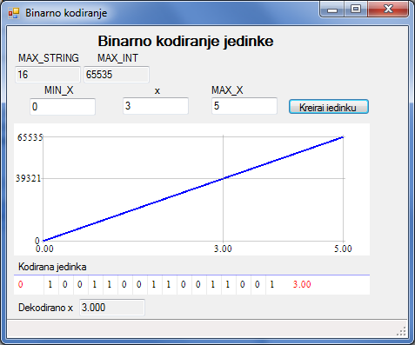
Jedinka - kodiranje

Slide 18

Jedinka - kodiranje
Spoljna reprezentacija
Interna reprezentacija
Parametri:
MAXSTRING dužina binarnog niza za internu reprezentaciju
MIN_X početak intervala
MAX_X kraj intervala
MAX_INT maksimalan broj jedinstvenih jedinki koje se mogu reprezentovati sa MAXSTRING dužinom

Slide 19



Jedinka - kodiranje
Jednačina prave kroz dve tačke
Sistem linearnih algebarskih jednačina

Slide 20
Jedinka - kodiranje
Jednačina prave kroz dve tačke
Sistem linearnih algebarskih jednačina
public int convert_double2int(double aX)
{
return (int)((aX-MIN_X)*MAX_INT/(MAX_X-MIN_X));
}
double convert_int2double(int a)
{
return a*(MAX_X-MIN_X)/MAX_INT+MIN_X;
}

Slide 21
Jedinka - kodiranje
Jednačina prave kroz dve tačke
Sistem linearnih algebarskih jednačina
KONVERZIJA: CEO BROJ u BINARNU REPREZENTACIJU
KONVERZIJA: BINARNA REPREZENTACIJA U CEO BROJ

Slide 22
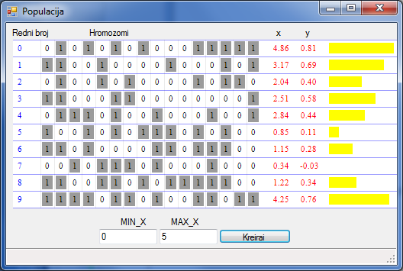
Populacija – skup jedinki

Slide 23
Populacija – skup jedinki
Jedinka[] generacija;
Jedinka[] nova_generacija;

Slide 24
Jednostavni genetski algoritam
Populacija
jedinka – kodiranje
Evaluacija
Selekcija
Rekombinacija
Mutacija
Preživljavanje
Završetak

Slide 25
Jednostavni genetski algoritam
Populacija
jedinka – kodiranje
Evaluacija
Selekcija
Rekombinacija
Mutacija
Preživljavanje
Završetak

Slide 26
Selekcija
Slučajan izbor jedinke tako da veću šansu ima jedinka koja je bolje prilagođena.

Slide 27
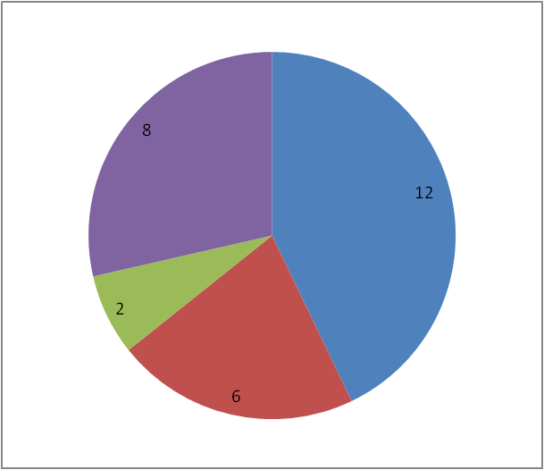
Selekcija
Ruletska selekcija
 | y
1 | 12
2 | 6
3 | 2
4 | 8

Slide 28
Selekcija
Ruletska selekcija
 | y | od | do
1 | 12
2 | 6
3 | 2
4 | 8
21
Ukupan zbir: 28
Izabrati slučajan broj od 0 do 28

Slide 29
Selekcija
Ruletska selekcija
 | y | od | do
1 | 12 | 0 | 12
2 | 6
3 | 2
4 | 8
21
Ukupan zbir: 28
Izabrati slučajan broj od 0 do 28

Slide 30
Selekcija
Ruletska selekcija
 | y | od | do
1 | 12 | 0 | 12
2 | 6 | 12 | 18
3 | 2
4 | 8
21
Ukupan zbir: 28
Izabrati slučajan broj od 0 do 28

Slide 31
Selekcija
Ruletska selekcija
 | y | od | do
1 | 12 | 0 | 12
2 | 6 | 12 | 18
3 | 2 | 18 | 20
4 | 8
21
Ukupan zbir: 28
Izabrati slučajan broj od 0 do 28

Slide 32
Selekcija
Ruletska selekcija
 | y | od | do
1 | 12 | 0 | 12
2 | 6 | 12 | 18
3 | 2 | 18 | 20
4 | 8 | 20 | 28
21
Ukupan zbir: 28
Izabrati slučajan broj od 0 do 28

Slide 33
Selekcija
Ruletska selekcija
 | y | od | do
1 | 12 | 0 | 12
2 | 6 | 12 | 18
3 | 2 | 18 | 20
4 | 8 | 20 | 28
21
Selekcija jedinke 4

Slide 34
Jednostavni genetski algoritam
Populacija
jedinka – kodiranje
Evaluacija
Selekcija
Rekombinacija
Mutacija
Preživljavanje
Završetak

Slide 35
Rekombinacija
 | 128 | 64 | 32 | 16 | 8 | 4 | 2 | 1
A | 1 | 0 | 1 | 1 | 0 | 1 | 0 | 1
B | 1 | 0 | 0 | 1 | 1 | 1 | 1 | 1
a
b
Parametar: verovatnoća rekombinacije

Slide 36
Rekombinacija
 | 128 | 64 | 32 | 16 | 8 | 4 | 2 | 1
A | 1 | 0 | 1 | 1 | 0 | 1 | 0 | 1
B | 1 | 0 | 0 | 1 | 1 | 1 | 1 | 1
a | 1 | 0 | 1
b

Slide 37
Rekombinacija
 | 128 | 64 | 32 | 16 | 8 | 4 | 2 | 1
A | 1 | 0 | 1 | 1 | 0 | 1 | 0 | 1
B | 1 | 0 | 0 | 1 | 1 | 1 | 1 | 1
a | 1 | 0 | 1 | 1 | 1 | 1 | 1 | 1
b

Slide 38
Rekombinacija
 | 128 | 64 | 32 | 16 | 8 | 4 | 2 | 1
A | 1 | 0 | 1 | 1 | 0 | 1 | 0 | 1
B | 1 | 0 | 0 | 1 | 1 | 1 | 1 | 1
a | 1 | 0 | 1 | 1 | 1 | 1 | 1 | 1
b | 1 | 0 | 0

Slide 39
Rekombinacija
 | 128 | 64 | 32 | 16 | 8 | 4 | 2 | 1
A | 1 | 0 | 1 | 1 | 0 | 1 | 0 | 1
B | 1 | 0 | 0 | 1 | 1 | 1 | 1 | 1
a | 1 | 0 | 1 | 1 | 1 | 1 | 1 | 1
b | 1 | 0 | 0 | 1 | 0 | 1 | 0 | 1

Slide 40
Jednostavni genetski algoritam
Populacija
jedinka – kodiranje
Evaluacija
Selekcija
Rekombinacija
Mutacija
Preživljavanje
Završetak

Slide 41
Mutacija
Parametar: verovatnoća mutacije
1
a | 1 | 0 | 1 | 1 | 1 | 1 | 1 | 1
a'
0.48
0.28 verovatnoća mutacije
0

Slide 42
Mutacija
Parametar: verovatnoća mutacije
1
a | 1 | 0 | 1 | 1 | 1 | 1 | 1 | 1
a' | 1
0.82
0

Slide 43
Mutacija
Parametar: verovatnoća mutacije
1
a | 1 | 0 | 1 | 1 | 1 | 1 | 1 | 1
a' | 1 | 0
0.33
0

Slide 44
Mutacija
Parametar: verovatnoća mutacije
1
a | 1 | 0 | 1 | 1 | 1 | 1 | 1 | 1
a' | 1 | 0
mutacija
0.17
0

Slide 45
Mutacija
Parametar: verovatnoća mutacije
1
0.92
a | 1 | 0 | 1 | 1 | 1 | 1 | 1 | 1
a' | 1 | 0 | 0
0

Slide 46
Mutacija
Parametar: verovatnoća mutacije
1
a | 1 | 0 | 1 | 1 | 1 | 1 | 1 | 1
a' | 1 | 0 | 0 | 1
0

Slide 47
Mutacija
Parametar: verovatnoća mutacije
1
a | 1 | 0 | 1 | 1 | 1 | 1 | 1 | 1
a' | 1 | 0 | 0 | 1 | 1
0

Slide 48
Mutacija
Parametar: verovatnoća mutacije
1
a | 1 | 0 | 1 | 1 | 1 | 1 | 1 | 1
a' | 1 | 0 | 0 | 1 | 1 | 1
0

Slide 49
Mutacija
Parametar: verovatnoća mutacije
1
a | 1 | 0 | 1 | 1 | 1 | 1 | 1 | 1
a' | 1 | 0 | 0 | 1 | 1 | 1
mutacija
0.07
0

Slide 50
Mutacija
Parametar: verovatnoća mutacije
1
a | 1 | 0 | 1 | 1 | 1 | 1 | 1 | 1
a' | 1 | 0 | 0 | 1 | 1 | 1 | 0
mutacija
0.07
0

Slide 51
Mutacija
Parametar: verovatnoća mutacije
1
a | 1 | 0 | 1 | 1 | 1 | 1 | 1 | 1
a' | 1 | 0 | 0 | 1 | 1 | 1 | 0
0.63
0

Slide 52
Mutacija
Parametar: verovatnoća mutacije
1
a | 1 | 0 | 1 | 1 | 1 | 1 | 1 | 1
a' | 1 | 0 | 0 | 1 | 1 | 1 | 0 | 1
0.63
0

Slide 53
Jednostavni genetski algoritam
Populacija
jedinka – kodiranje
Evaluacija
Selekcija
Rekombinacija
Mutacija
Preživljavanje
Završetak

Slide 54
Preživljavanje
 | 128 | 64 | 32 | 16 | 8 | 4 | 2 | 1
A | 1 | 0 | 1 | 1 | 0 | 1 | 0 | 1
B | 1 | 0 | 0 | 1 | 1 | 1 | 1 | 1
a | 1 | 0 | 1 | 1 | 1 | 1 | 1 | 1
b | 1 | 0 | 0 | 1 | 0 | 1 | 0 | 1

Slide 55
Jednostavni genetski algoritam
Populacija
jedinka – kodiranje
Evaluacija
Selekcija
Rekombinacija
Mutacija
Preživljavanje
Završetak

Slide 56
Osnovna šema evolutivnih algoritama
Selekcija roditelja
Roditelji
Inicijalizacija
Rekombinacija
Populacija
INICIJALIZACIJA (kreiranje početne populacije)
BEGIN
EVALUACIJA jedinki iz populacije
REPEAT
1. SELEKCIJA roditelja
2. REKOMBINACIJA parova roditelja
3. MUTACIJA potomaka
4. EVALUACIJA potomaka
5. SELEKCIJA jedinki za novu generaciju (PREŽIVLJAVANJE)
UNTIL ( USLOV ZAVRŠETKA)
END
Mutacija
Završetak
Potomci
Preživaljavanje

Slide 57
Sadržaj
Problem određivanja maksimuma funkcije jedne promenljive
Problem određivanja minimuma funkcije više promenljivih
Problem “Trgovačkog putnika”

Slide 58
Problem određivanja minimuma funkcije više promenljivih
Zadatak:
pronaći x₁, x₂, x₃, x₄
za koji funkcija f(x₁, x₂, x₃, x₄)
ima najveću vrednost za poznate intervale x₁,..x₄

Slide 59
Jednostavni genetski algoritam
Populacija
jedinka – kodiranje
Evaluacija
Selekcija
Rekombinacija
Mutacija
Preživljavanje
Završetak

Slide 60
Kodiranje
Niz realnih brojeva
Vektor stanja
x₁, x₂, x₃, x₄
2, 7, 6.23, 1
4, 3.2, 17.8, 2.3
8, 1, 5, 8

Slide 61
Rekombinacija
2, 7, 6.23, 1
Linearna kombinacija dva vektora
4, 3.2, 17.8, 2.3

Slide 62
Mutacija
2, 7, 6.23, 1
Pomeranje vektora za slučajnu
malu vrednost
4, 3.2, 17.8, 2.3

Slide 63
Sadržaj
Problem određivanja maksimuma funkcije jedne promenljive
Problem određivanja minimuma funkcije više promenljivih
Problem “Trgovačkog putnika”

Slide 64
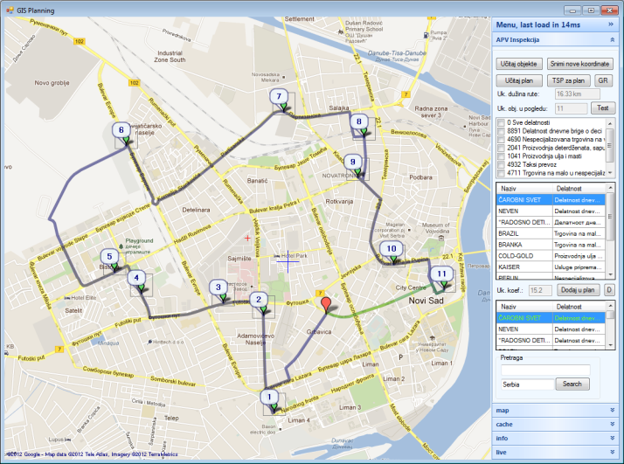
Problem “Trgovačkog putnika”
Zadatak: Odrediti putanju trgovačkog putnika tako da obiđe sve lokacije samo jednom i pređe najkraći put.

Slide 66
Jednostavni genetski algoritam
Populacija
jedinka – kodiranje
Evaluacija
Selekcija
Rekombinacija
Mutacija
Preživljavanje
Završetak

Slide 67
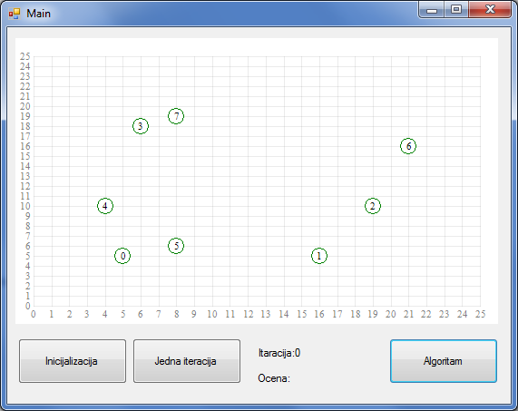
Trgovački putnik
Kodiranje
0, 7, 6, 5, 4, 3, 2, 1

Slide 68
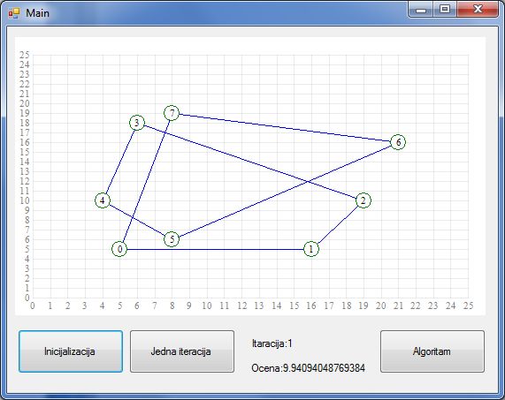
Trgovački putnik
Kodiranje
0, 7, 6, 5, 4, 3, 2, 1

Slide 69
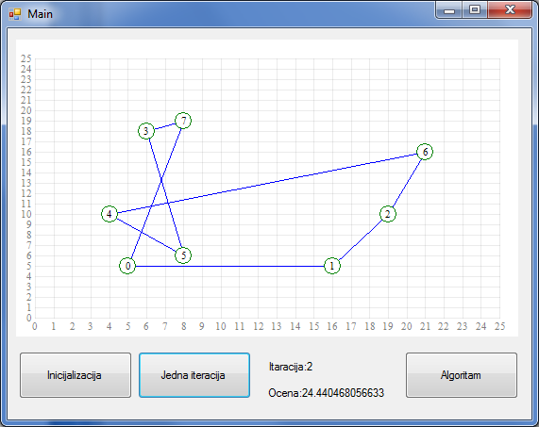
Trgovački putnik
Kodiranje
0, 7, 3, 5, 4, 6, 2, 1

Slide 70

Trgovački putnik
Kodiranje
0, 3, 7, 5, 4, 6, 2, 1

Slide 71
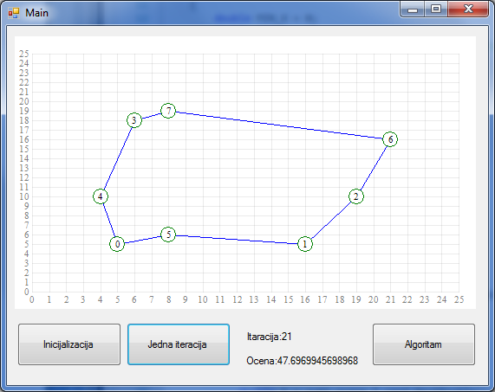
Trgovački putnik
Kodiranje
0, 4, 3, 7, 6, 2, 1, 5

Slide 72
Jednostavni genetski algoritam
Populacija
jedinka – kodiranje
Evaluacija
Selekcija
Rekombinacija
Mutacija
Preživljavanje
Završetak
0, 7, 3, 5, 4, 6, 2, 1
0, 3, 7, 5, 4, 6, 2, 1

Slide 73
Rekombinacija
0, 7, 3, 5, 4, 6, 2, 1
0, 3, 7, 5, 4, 6, 2, 1
0, 7, 7, 5, 4, 6, 2, 1
Loše
0, 3, 3, 5, 4, 6, 2, 1
0, 7, 5, 4, 6, 2, 1, 3
Dobro
0, 3, 5, 4, 6, 2, 1, 7

Slide 74
Mutacija
0, 7, 3, 5, 4, 6, 2, 1
Umesto 3 ubacujemo jednu od mogućih vrednosti
0, 7, 5, 4, 6, 2, 1
0, 7, 6, 5, 4, 6, 2, 1
0, 7, 6, 5, 4, 3, 2, 1

